Slide 1



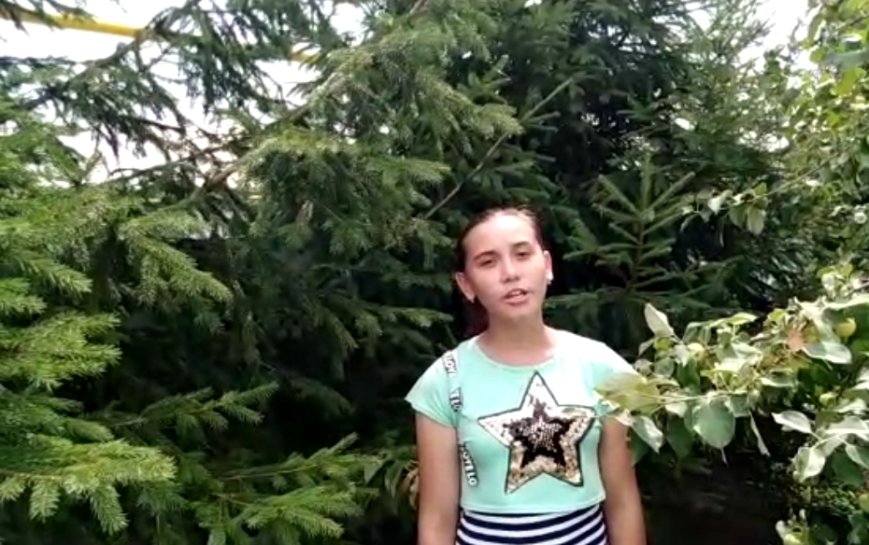
«Конкурс сочинений «Лето»
(дистанционный конкурс)»
03.07.2021
МАОУ «СОШ № 1»
Провели дистанционный конкурс сочинений, в котором ученица 8 В класса Хасаншина Алина заняла 1 место. Учитель Даутова Л.Р.
Цель проведения Конкурса — создание условий творческой состязательности и выявление одаренных детей школьного возраста.
Подведение итогов конкурса и награждение участников будет 1 сентября.
Конкурс продолжается. Ждём работы детей.

Slide 2
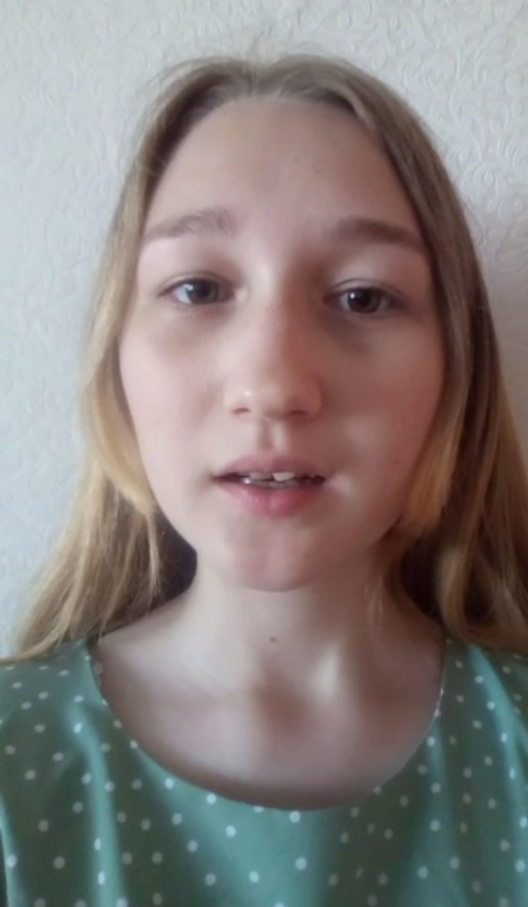
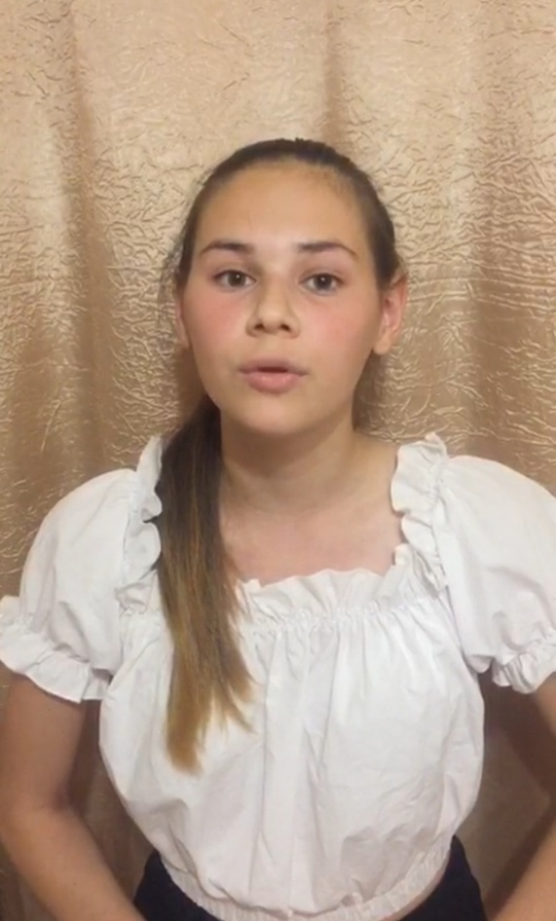
«Заучивание стихотворений Рафис Курбан
« Родной язык»,
Шайхи Маннур « Знай на пять»
(дистанционный конкурс)»
10.07.2021
МАОУ «СОШ № 1»
Провели дистанционный конкурс Заучивание стихотворений Рафиса Курбана «Родной язык», Шайхи Маннура « Знай на пять», в котором победительница по стихотворениям Рафиса Курбана Шавалиева Айсылу, победительница по стихотворениям Шайхи Маннура Ахметова Регина.
Учитель Даутова Л.Р.

Slide 3
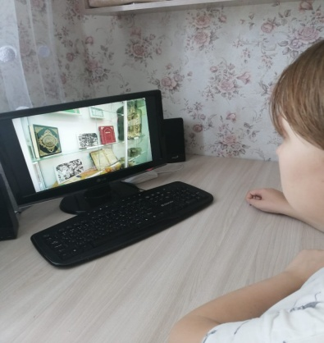
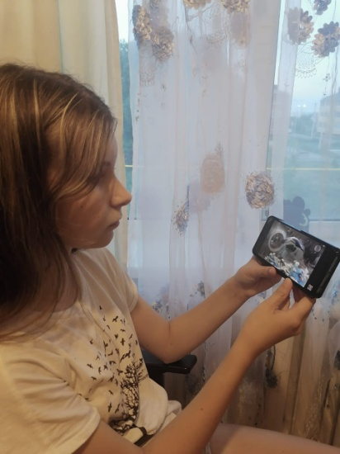
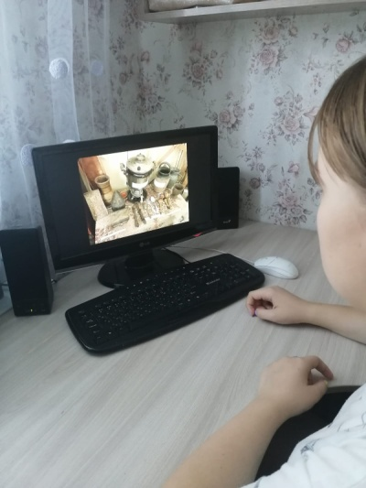
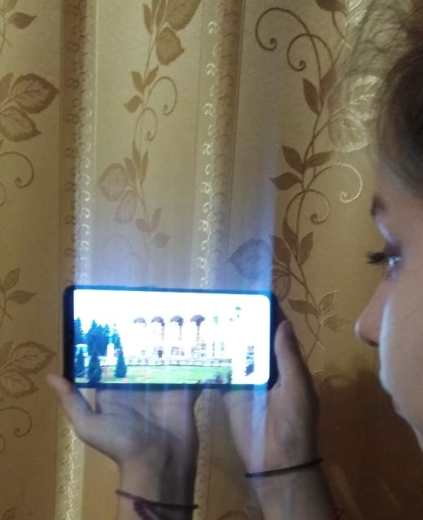
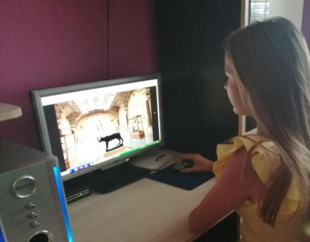
«Дистанционная экскурсия в Краеведческий музей Нурлата. Посещение тематической выставки, посвященной Году родных языков»
12.07.2021
МАОУ «СОШ № 1»
Для учеников представили подборку ресурсов музея с онлайн-коллекциями, образовательными ресурсами, виртуальными турами и аудиогидами.
Ученики дома прошли экскурсии в музей, правда, виртуальные.
Некоторые из детей впервые в музее и поэтому с огромным интересом слушали увлекательный рассказ
экскурсовода.
Ценность литературного краеведения заключилось в том, что оно, расширила и обогащала знания школьников о родных местах, прививала им любовь и уважение к истории культуры родного края, помогла глубже ощутить и осознать связь литературы с жизнью.

